Slide 1
MedLife
医疗健康——第六组

Slide 2
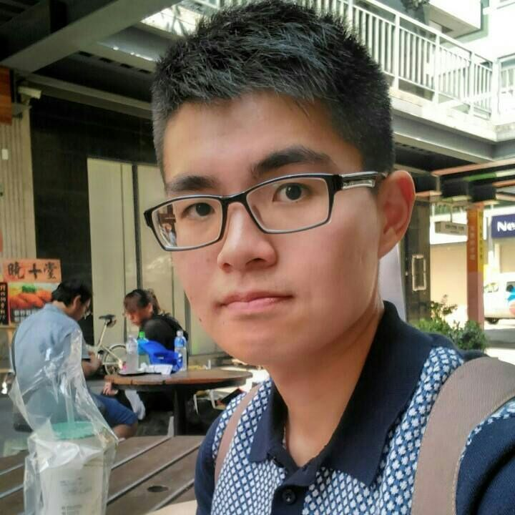
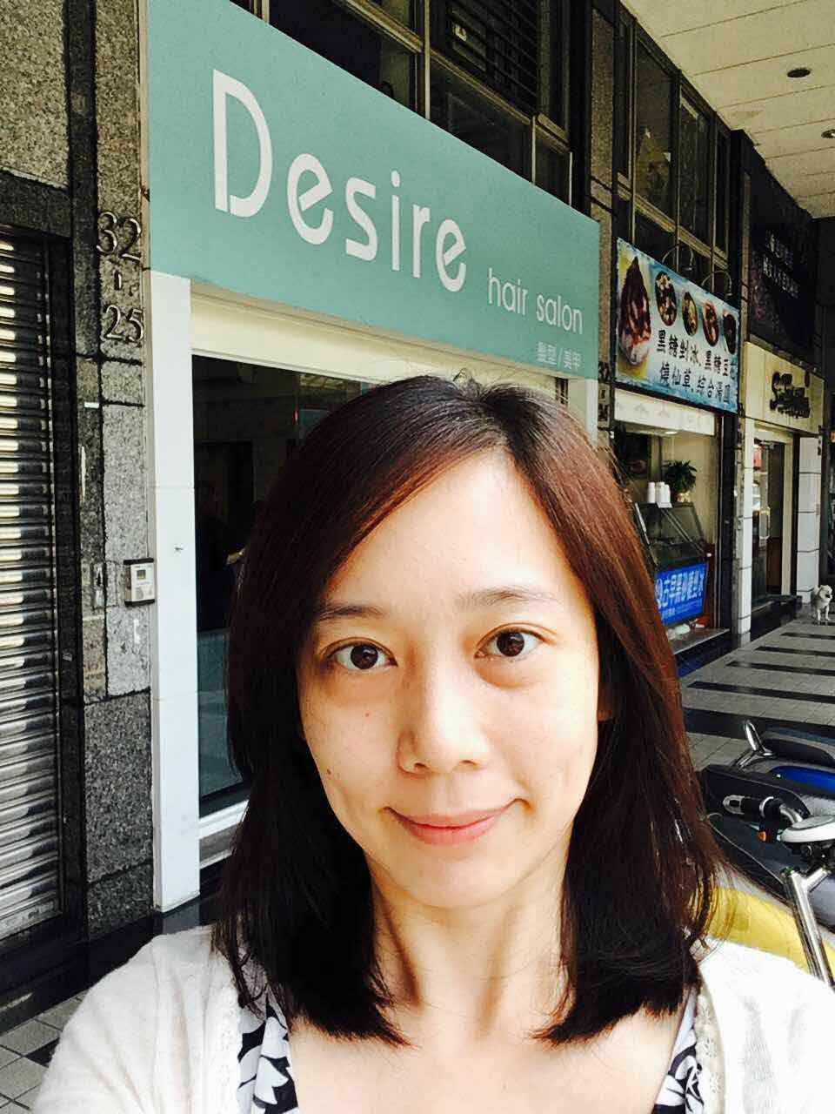
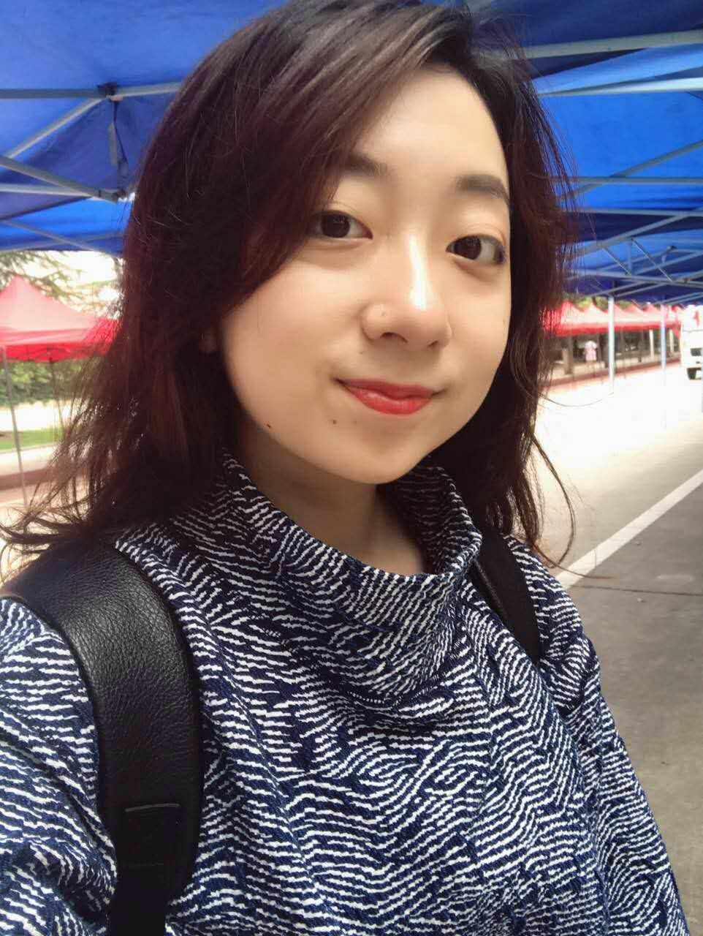
成员介绍
薛家庆-整合 | 叶桓溥-检测组 | 王慧琦-咨询师 | 曾维昱-营销王

Slide 3
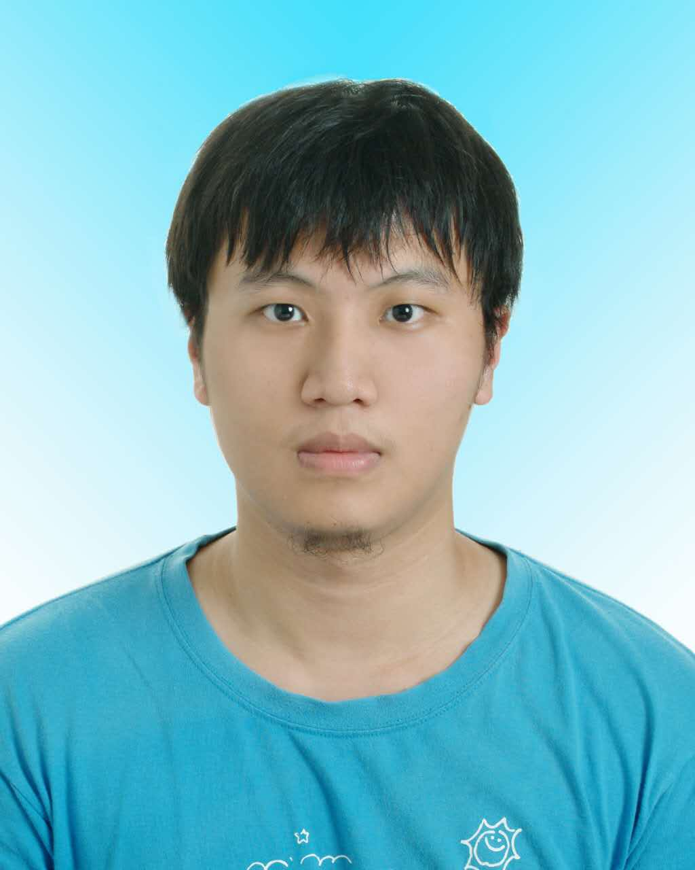

成员介绍
萧丞佑-AI结合 | 林文宇-觉察者 | 梁咏婷-应用组 | 王仰君-长照组

Slide 4
健康医疗产业报告大纲
团队介绍
逻辑模型
产业发展背景
产业现状分析
案例分析
未来发展趋势分析
项目介绍
参考文献

Slide 5
背景
宏观：近几十年来，因为许多现代化的各种因素造成环境的污染，饮食的危害，导致全人类健康的危机，让疾病发生率节节高升。
中观：科技不断的进步，学历以及收入不断的攀升，但是却无法抑制医院的就诊人数、疾病的产生、毒素的危害、癌症的死亡率。
微观：普遍现代人喜欢大吃大喝，癌症越来越年轻化，人们在不明白如何健康的环境里，造成大量亚健康人群。
目标
宏观：帮助每一个对健康有需求的人群了解如何医于未病，深入预防医学。
中观：通过多种检测仪器，让需要健康的人群经过私人订制的方式做健康分析。
微观：让缺乏健康的人群用分析的结果，加上私人一对一的健康顾问，知道了个人饮食、生活、运动等等最佳解决方案。
MedLife逻辑模型
效果
输出
过程
输入
顾客知道了自己身体以及健康的需求。
顾客主动解决需求。
顾客有疾病危机的意识。
顾客检视以及改变自己的生活、内在。
顾客开始知道了如何保持良好习惯并有人员监督。
顾客可以排出体内毒素。
顾客可以达到身体与心里的身心健康。
个人健康检测分析表。
健康计划书。
未来疾病发展趋势。
生活习惯评分内容。
生活习惯建议书。
实际排出体外毒素体现。
身体健康、心里喜乐、社会和谐=真正健康。
使用检测仪器出具分析表。
健康顾问一对一依照分析表给于健康计划。
一对一说明分析表中1-5年内的疾病发展趋势。
了解疾病背后原因，结合生活习惯，记录生活习惯内容以及对应症状。
按照分析表、建议表给出饮食、运动、生活习惯等等建议书。
使用排毒产品做24小时内立竿见影的看到自己排出的毒素，排出浊水、浊气、浊物。
透过运动、静坐、生活、饮食、情绪调理等等，达到身心平衡
品质优良的检测仪器
健康管理师人才培训
分析表的建立
计划书选项范本
生活习惯评分表
健康建议书
专人咨询（直播）视频
优良产品的导入
定期访查售后服务系统
外部因素
仪器检测的准确度以及分析内容不够，造成了解的不够深入，以致分析失准，一旦克服将万无一失。
市场产品与健康管理良莠不齐，行业许多忽悠，可能影响了判断我们的质量好坏。
健康管理形态尚未普及，恐影响行业人员不足无法有效率的执行健康咨询。
人员的学习能力以及执行能力。

Slide 6
END
&
Thank You

